Slide 1
Государственное бюджетное общеобразовательное учреждение "Казанская кадетская школа-интернат им. Героя Советского Союза Б.К. Кузнецова"
ОРГАНИЗАЦИЯ ЛЕТНЕГО ОТДЫХА
В ВОЕННО - ПАТРИОТИЧЕСКОМ ЛАГЕРЕ «СТАЛкЕР»

Slide 2

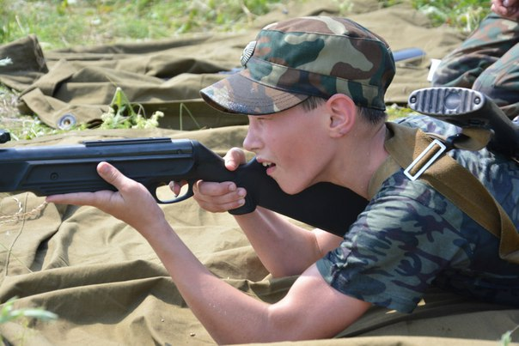
Цель
Основной целью настоящей программы является создание комплексных условий для становления гражданско-патриотического сознания подрастающего поколения, воспитание верности Отечеству, формирование готовности к выполнению конституционных обязанностей.
Задачи
Обеспечить практическое закрепление знаний, умений, навыков, полученных при изучении школьного курса «Основы безопасности жизнедеятельности», «Основы военной службы» и на занятиях по внеурочной деятельности.
Организовать систему оздоровительных мероприятий, повышающих уровень физического развития подростков;
Развивать умения и навыки здорового образа жизни;
Способствовать развитию морально-психологической устойчивости в нестандартных ситуациях.

Slide 3

Начало лагерного сбора 10 июня 2017 года
Окончание лагерного сбора 27 июня 2017 года

Slide 4
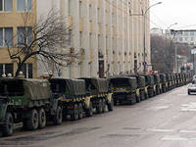
Сборы для выезда в лагерь
в 8.00 10 июня 2017 года на территории кадетской-школы

Slide 5
На территории кадетской-школы интернат будут установлены столы для каждого взвода. Прибывшие должны пройти регистрацию и сдать необходимые документы

Slide 6
Перечень документов в лагерь «СТАЛКЕР»
Договор.
Копия свидетельства о рождении или паспорта
Справка по форме 079/у (выписка о прививках);
Справка об отсутствии контактов с инфекционными заболеваниями (за три дня до отправки);
Копия медицинского страхового полиса
Флюрография для старшеклассников.

Slide 7
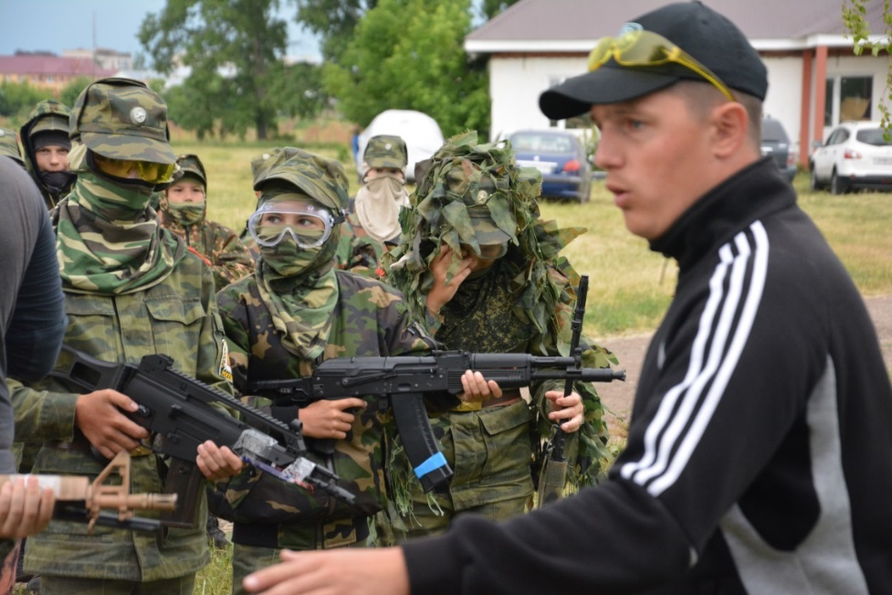
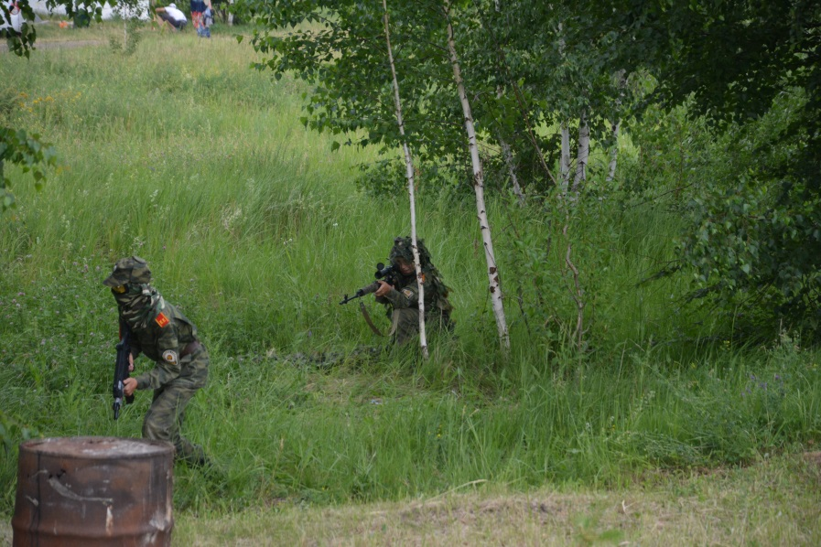
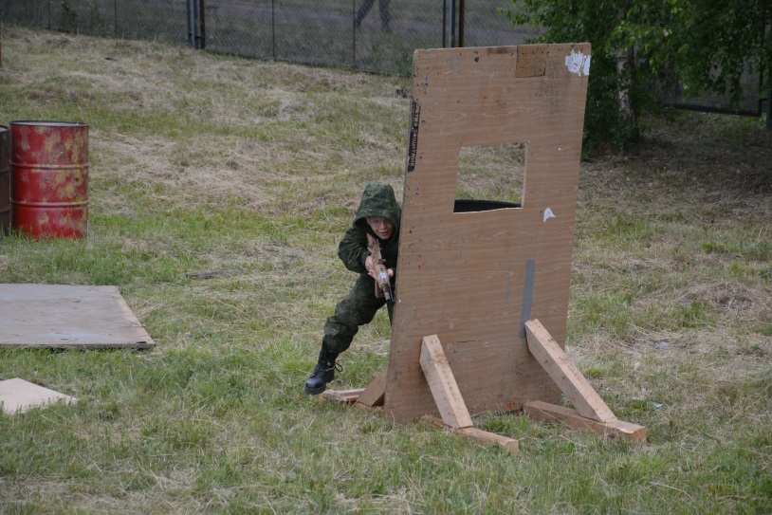
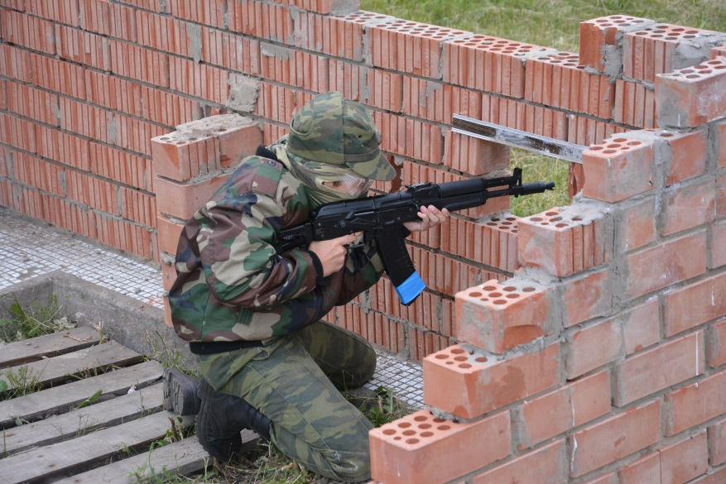
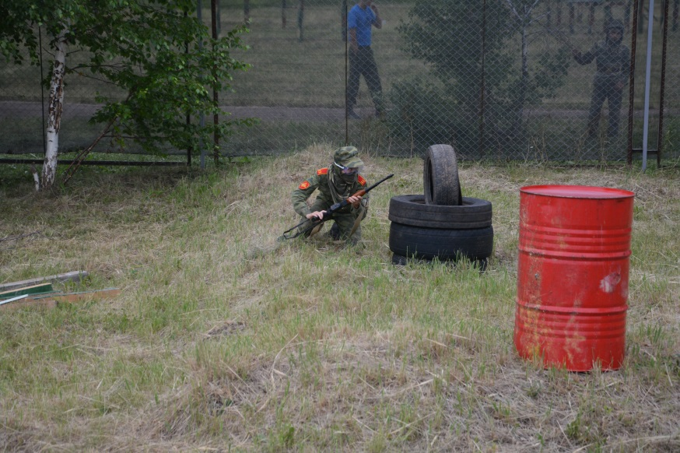
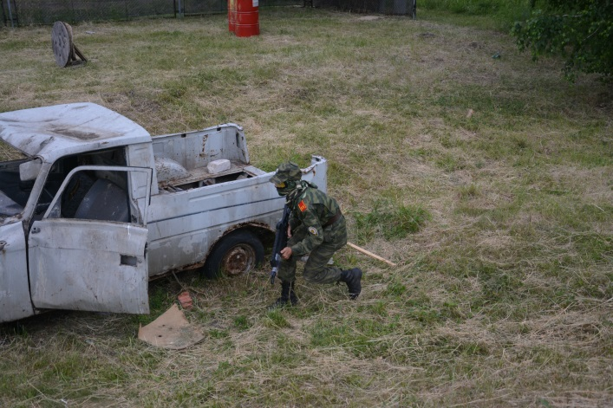
ТАКТИЧЕСКАЯ ИГРА В СТРАЙКБОЛ

Slide 8
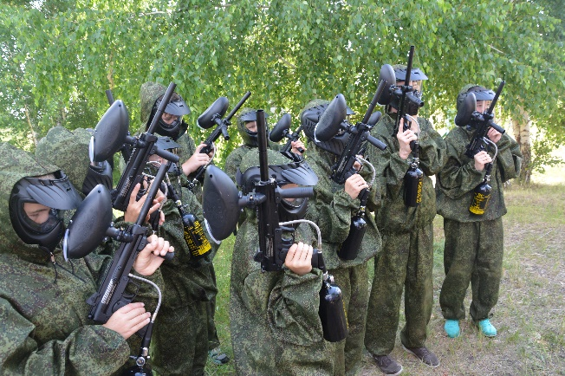
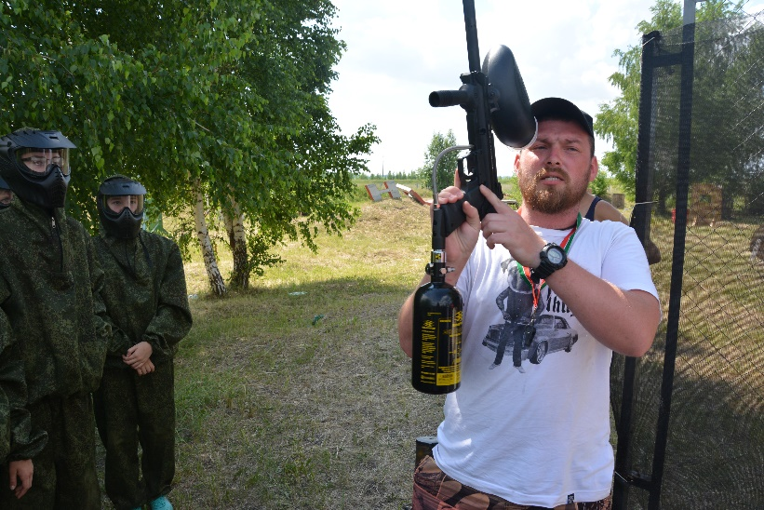
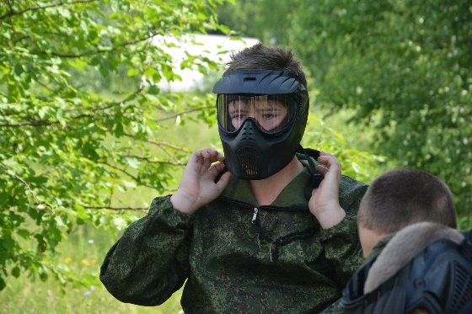
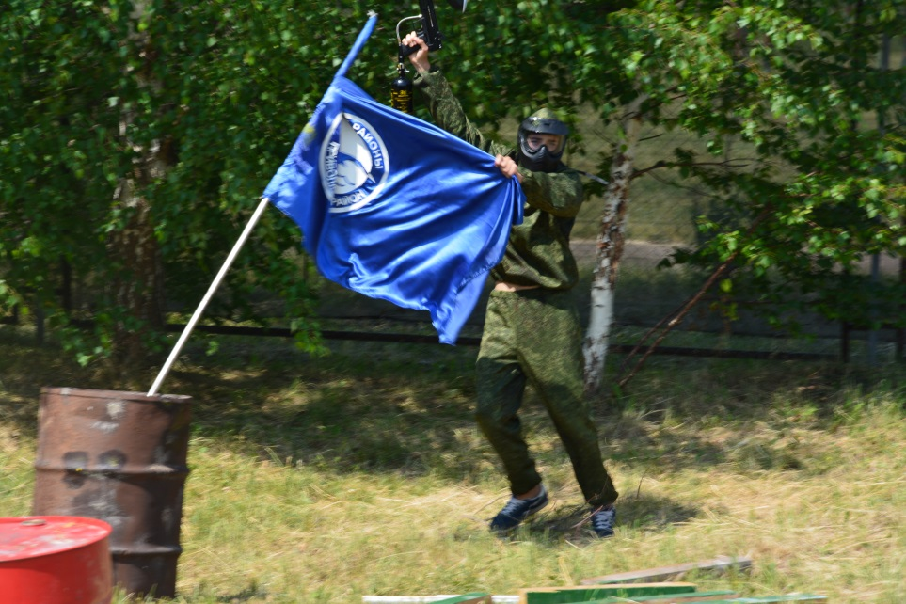
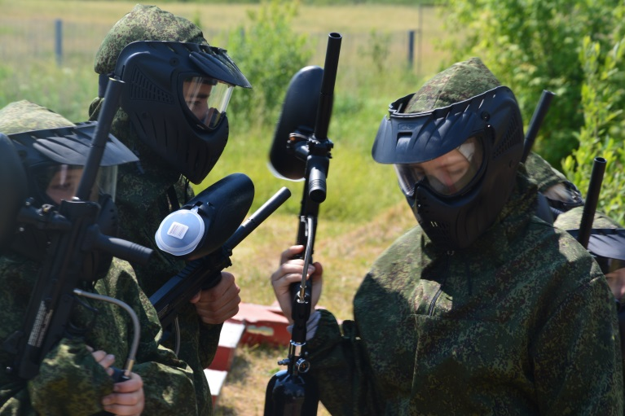
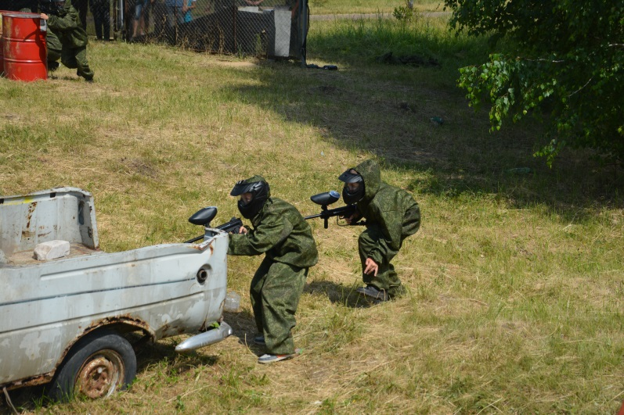
ПеЙнтболл

Slide 9
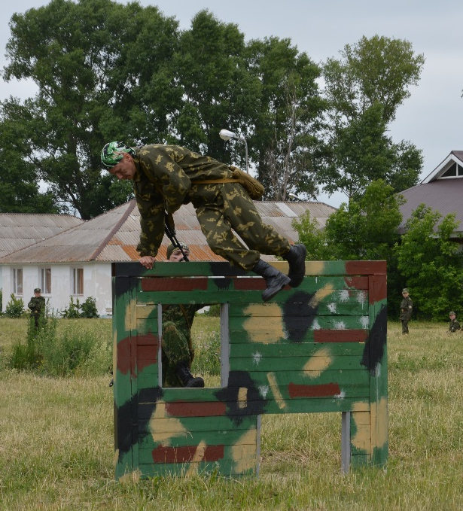
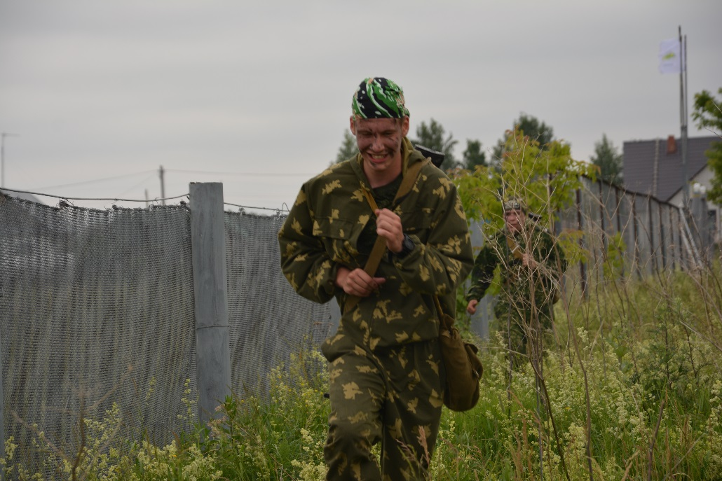
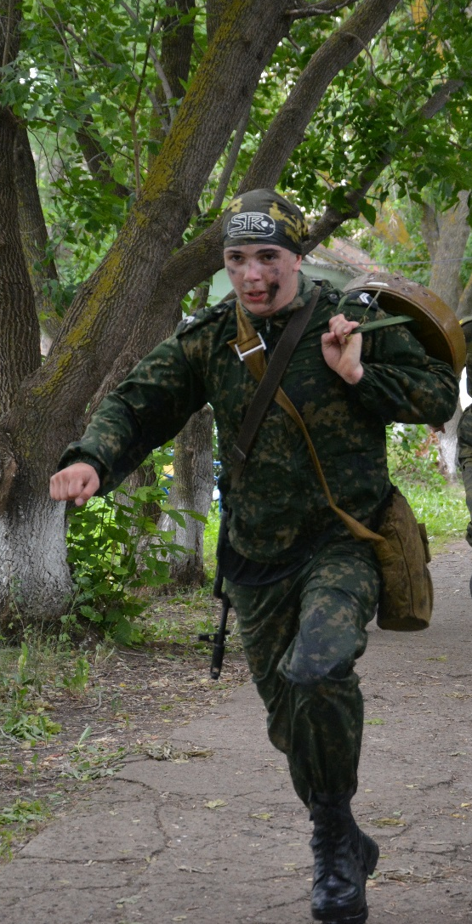
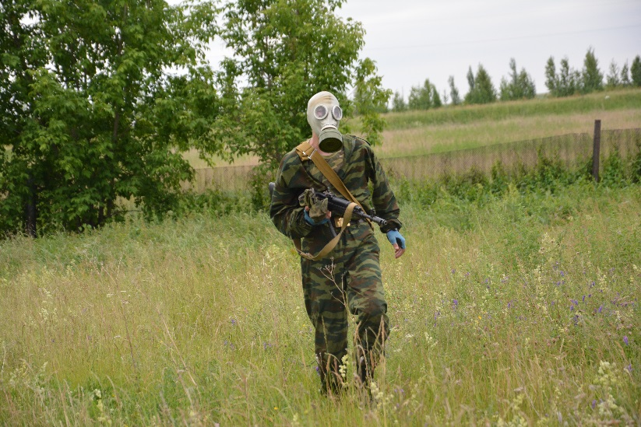
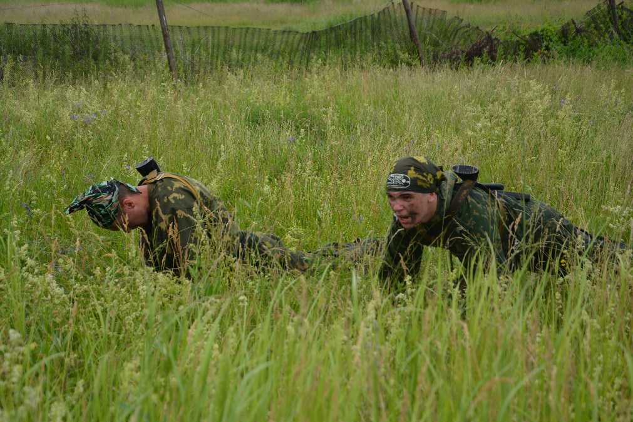
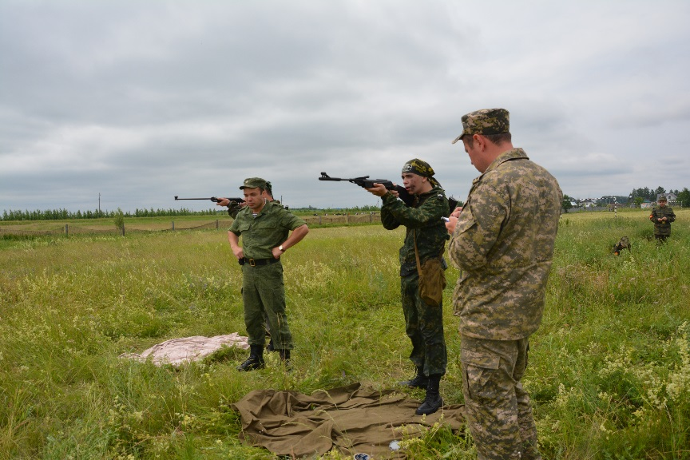
КОМПЛЕКСНАЯ ТАКТИКО-СПЕЦИАЛЬНАЯ
ЗАДАЧА «ТРОПА РАЗВЕДЧИКА»

Slide 10
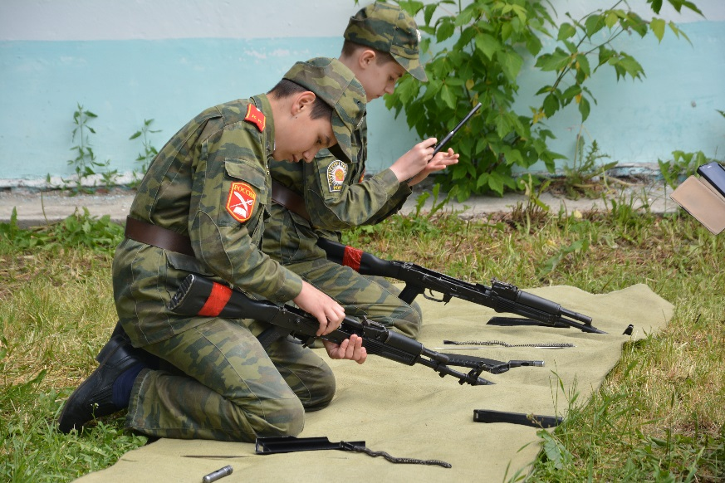
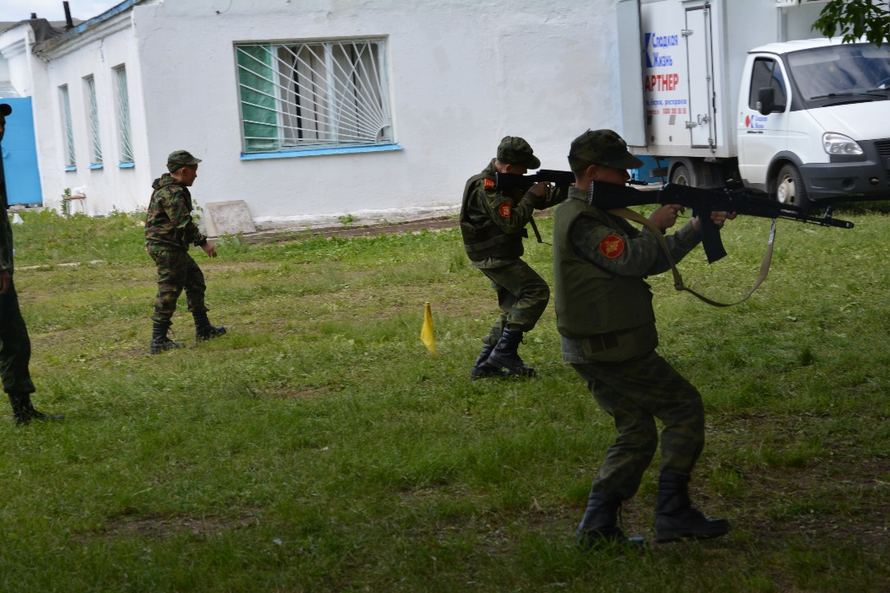
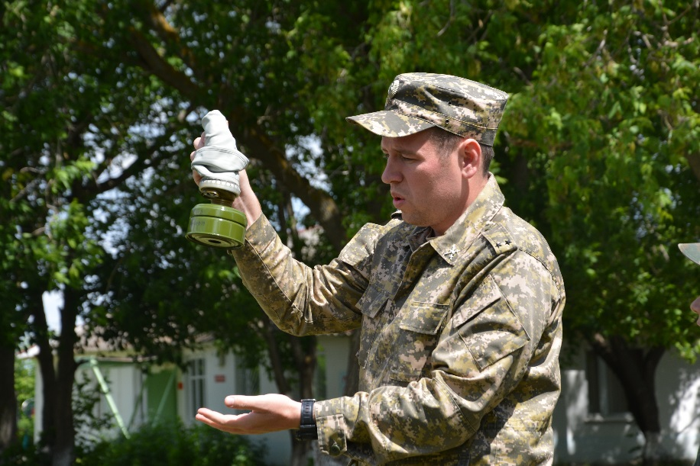
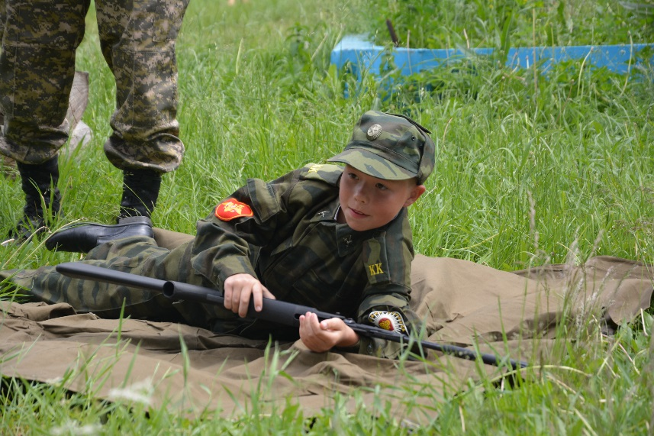
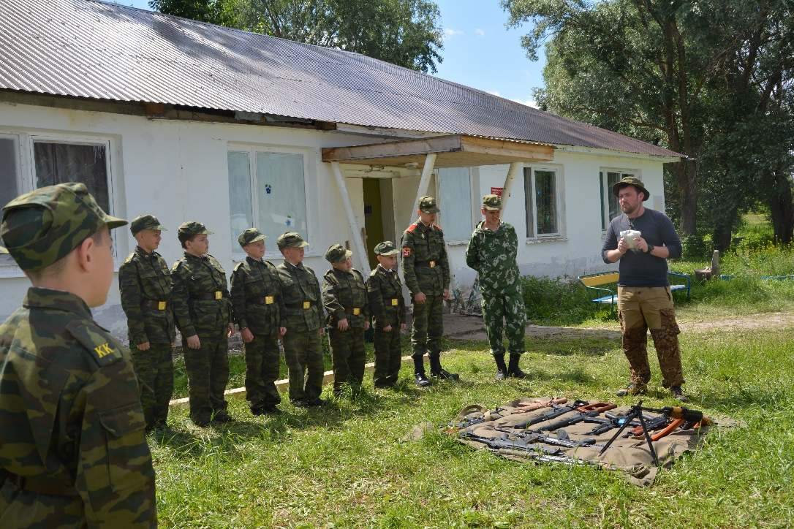
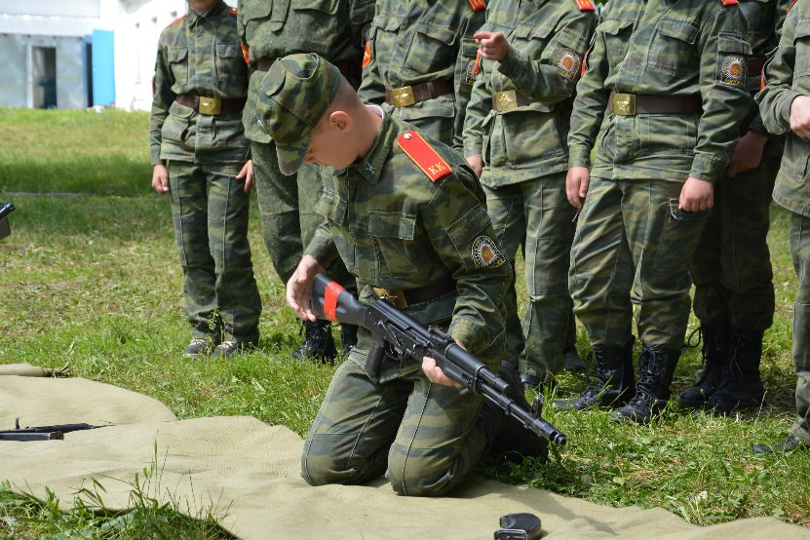
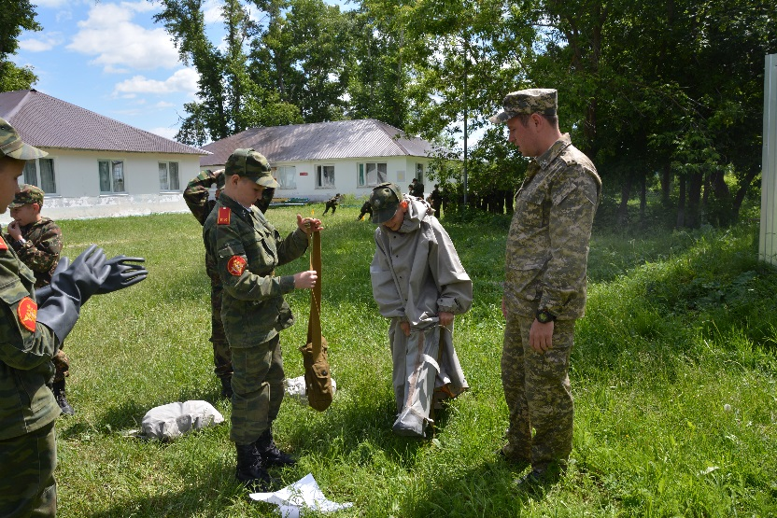
УЧИМСЯ ВОЕННОМУ ДЕЛУ НАСТОЯЩИМ ОБРАЗОМ!

Slide 11
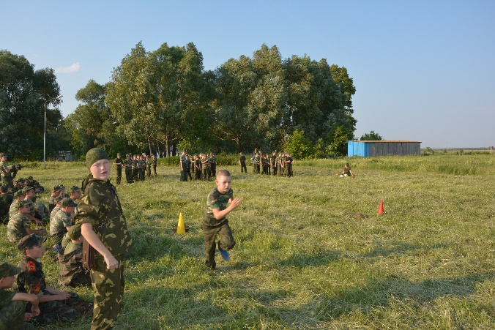
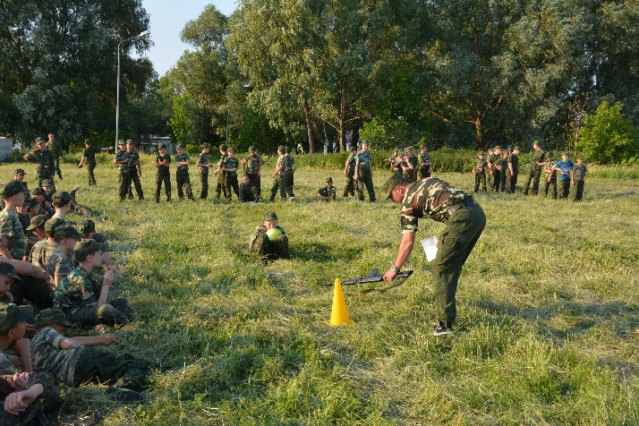
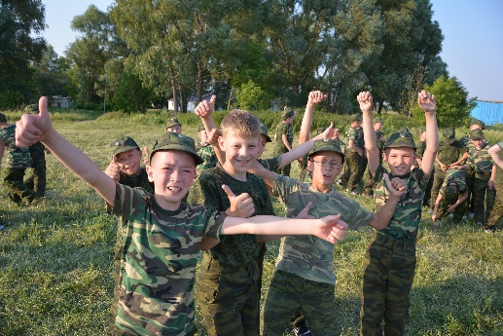
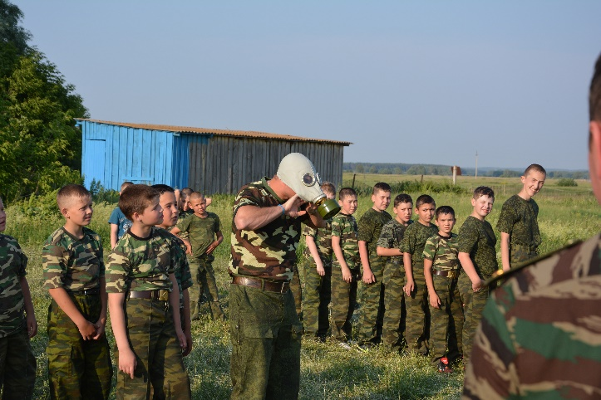
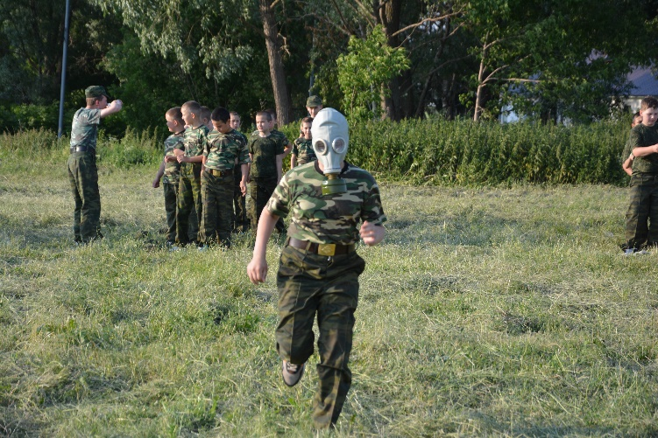
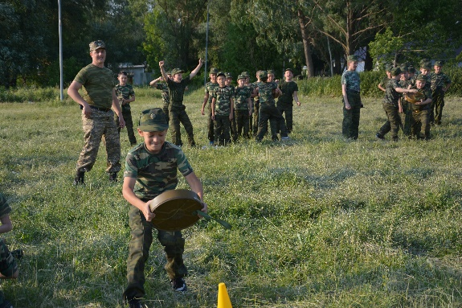
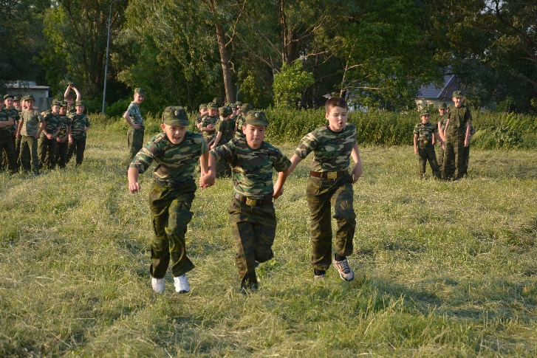
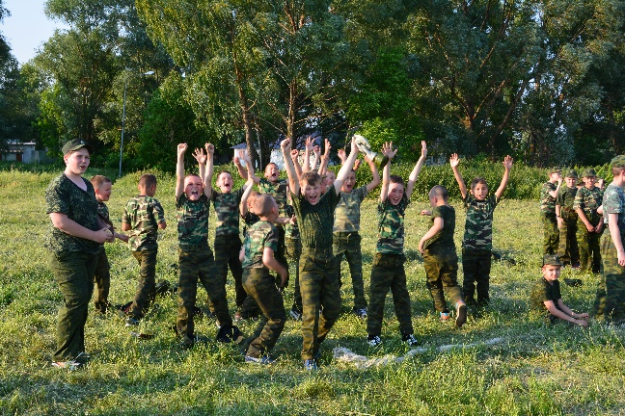
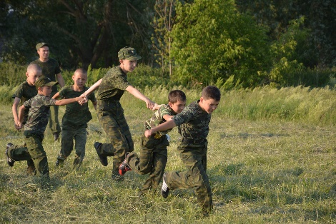
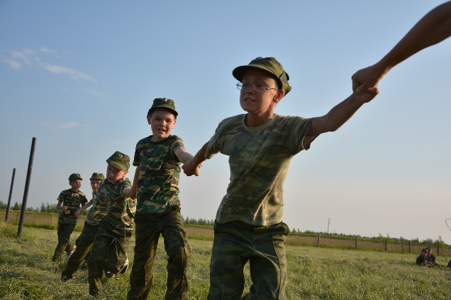
ВЕСЁЛЫЕ СТАРТЫ

Slide 12
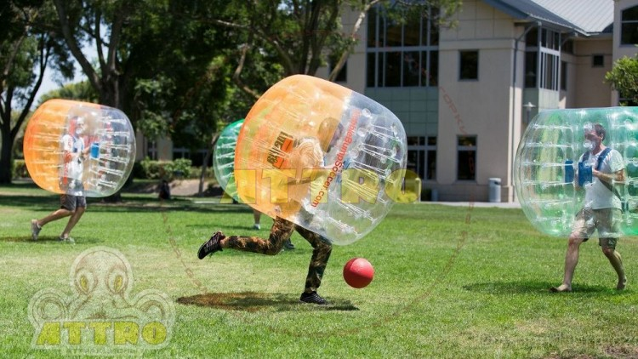
Игра «Бампербол»

Slide 13
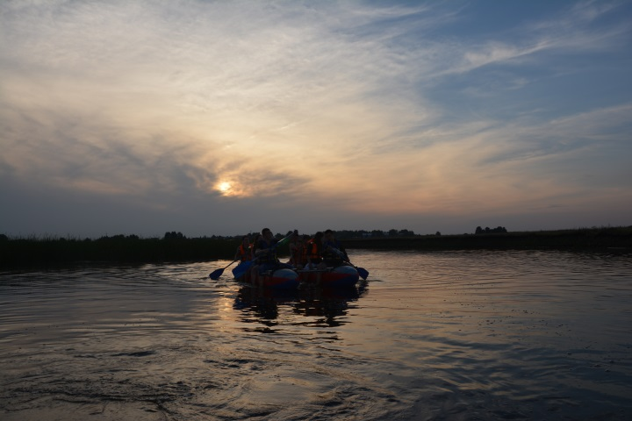
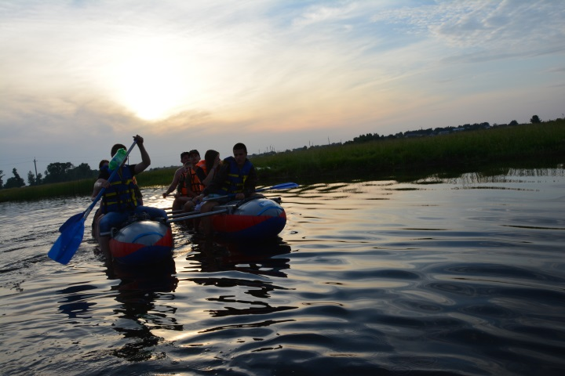
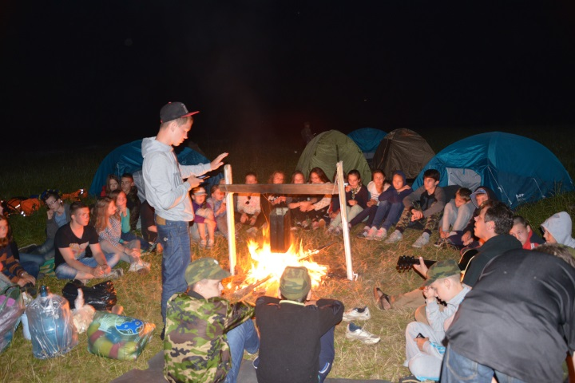
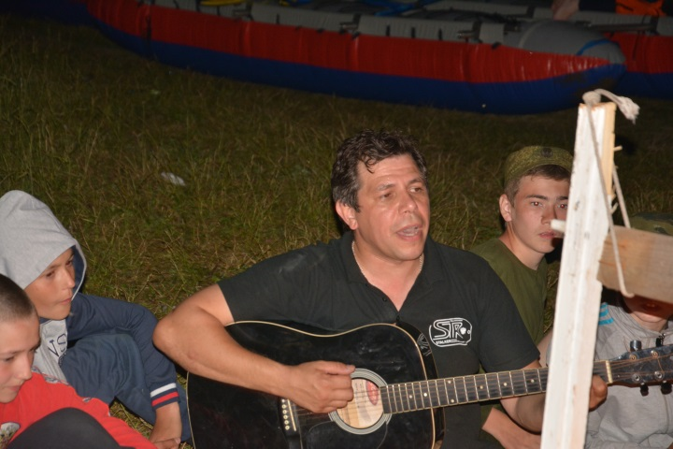
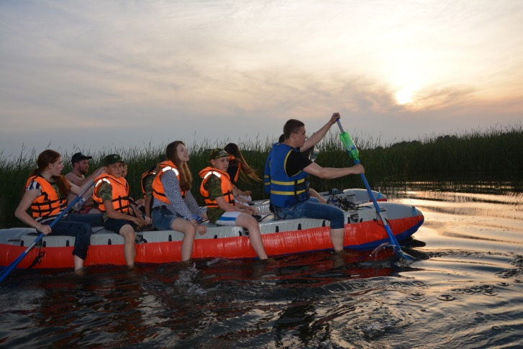
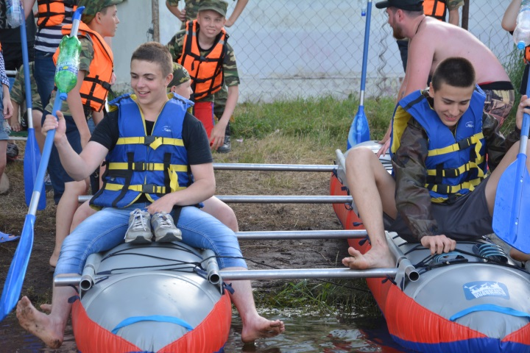
СПЛАВ ПО РЕКЕ МЕША

Slide 14
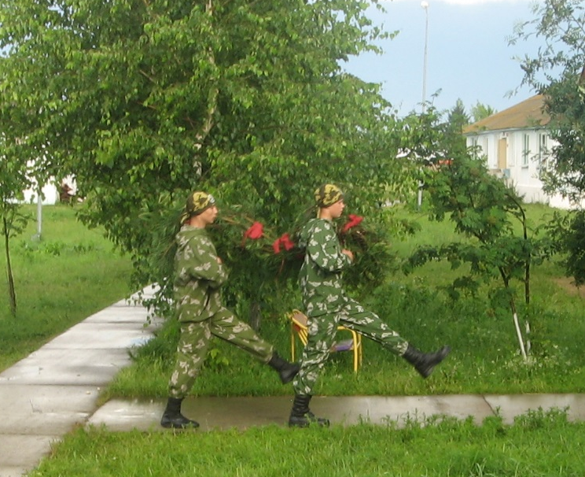
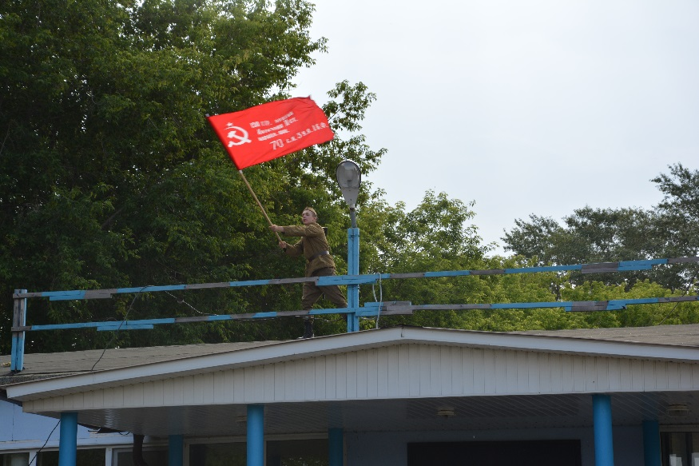
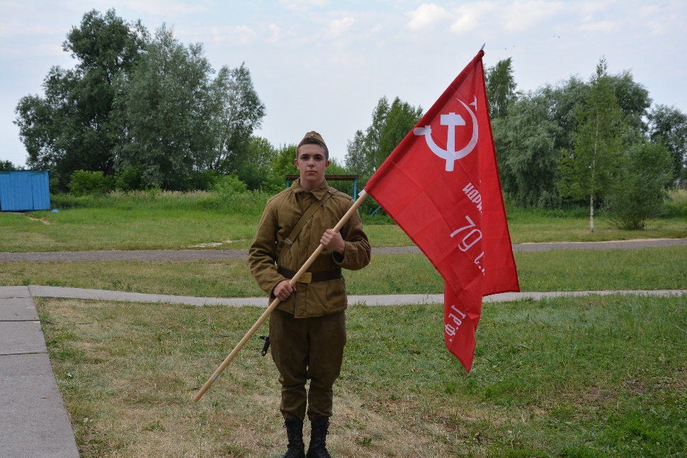
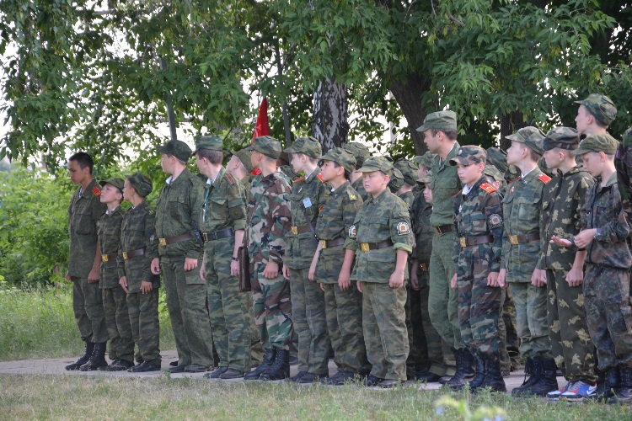
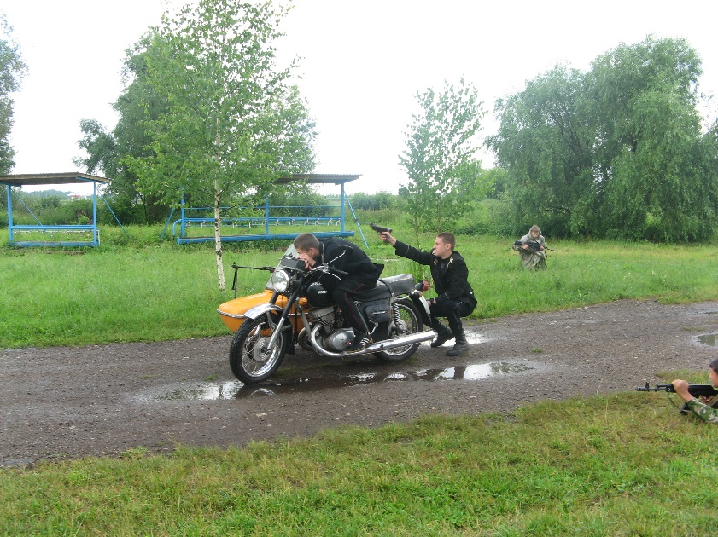
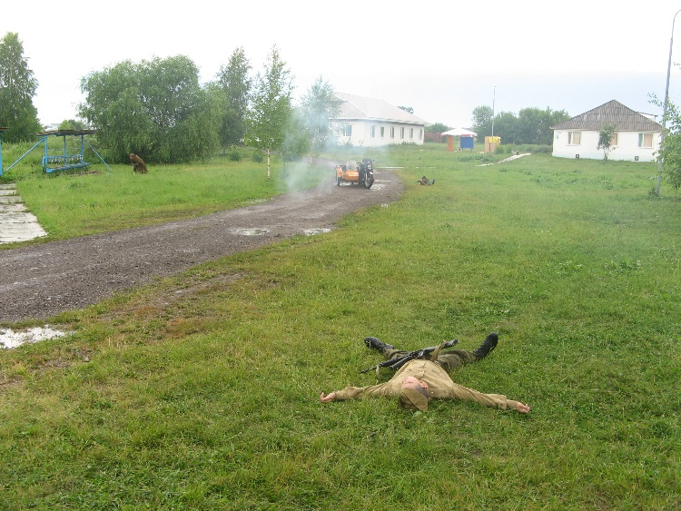
ДЕНЬ ПАМЯТИ И СКОРБИ

Slide 15















НАШ ДОСУГ

Slide 16












Концерт, костер и салют. Закрытие смены 27 июня.

Slide 17
ЧТО ВЗЯТЬ С СОБОЙ В ЛАГЕРЬ.
Средства гигиены: Зубную щётку (в футляре), зубную пасту, шампунь, мыло в мыльнице, туалетную бумагу, расчёску, маникюрные ножницы. Полотенца
ОДЕЖДА
  Военно полевая форма одежды установленного образца (магазин Кадетство) Маскхалат, Булатова 5. (пиксель, флора)
  Майки — минимум 2шт. Одна майка должна быть военной(для мероприятий)
  Трусы-4 шт.
  Носки -3-4 пары.
  Брюки, спортивный костюм, кофту — в холодную погоду.
ОБУВЬ
  Берцы или полу ботинки
  Сланцы, кроссовки обязательно (для спортивных игр и для похода, а также в холодную погоду)
Непромокаемая куртка или плащ.
Лекарства никаких - есть врачи. Если необходимо принятие лекарства, то поставить в известность врача лагеря при приеме лагерем ребенка.
Из не требующего разрешения - можно лейкопластырь, ушные ватные палочки, аскорбинку, детский крем,
ДЕНЬГИ с собой не нужны!
Настольные игры, альбом, раскраску, карандаши, журналы, книгу, лото, ( по желанию) Головной убор установленного образца.
Нитки и иголки
Подшивочный материал

Slide 18
НЕ БРАТЬ
Не желательно брать вещи:
  слишком тяжелые
  хрупкие;
  парфюмерию в стеклянном флаконе (разобьётся);
  Мобильные телефоны со множеством игр – дети часто с ними возятся и теряют;
  пышные мочалки – они не высыхают;
  бумажники.
ЗАПРЕЩЕНО БРАТЬ:
  дорогостоящие вещи (ювелирные изделия, дорогую аппаратуру);
  скоропортящиеся продукты;
  спички, зажигалки, свечи, пиротехнические средства;
  электронагревательные приборы;
  сигареты, спиртные напитки;
  режущие и колющие предметы (опасные ножницы, ножи, спицы, рабочий инструмент);
  наркотические средства и транквилизаторы, сильнодействующие лекарства (если есть необходимость, их передают врачу).

Slide 19
В лагере категорически запрещается:
Нарушать установленный распорядок дня и создавать ситуации, ведущие к подобным нарушениям других участников программы.
Покидать самовольно территорию лагеря.
Самостоятельное купание за пределами лагеря, купание в неустановленное время и без сопровождения педагога.
Во время прогулок и мероприятий оставлять свою группу без разрешения сопровождающего лица.
Употреблять и или хранить спиртные напитки, наркотики, табачные изделия, иметь при себе спички и зажигалки.
Употреблять самостоятельно или передавать другим детям для употребления лекарственные средства и медицинские препараты без согласования с врачом.
Находиться вне своего корпуса после отбоя.
Шуметь после отбоя и во время, отведенное для отдыха.
Подвергать риску свою жизнь и жизнь своих товарищей.
Совершать действия, наносящие вред своему здоровью и здоровью окружающих.
Наносить ущерб имуществу лагеря, т.е. портить и ломать мебель, оборудование и помещения.
Оскорблять, унижать, наносить ущерб здоровью товарищей, педагогов и сотрудников лагеря.
Нарушать правила противопожарной безопасности.
Участвовать в любых азартных играх на деньги.

Slide 20

Причины, по которым ребенок отчисляется из лагеря:
1. Грубое нарушение мер собственной безопасности, самовольный уход с территории лагеря или из корпуса после отбоя;
2. Вымогательство, угрозы, кражи, нанесение грубого морального или физического воздействия по отношению к другим детям, материального ущерба лагерю, грубое невыполнение распорядка дня;
3. Употребление спиртных напитков, наркотиков, курение;
4. Обнаружение у ребенка медицинских противопоказаний к пребыванию в лагере.

Slide 21
Родительский день
18 июня (воскресенье) с 10.00 до 18.00

Slide 22
Перечень продуктов, запрещенных санитарными службами для передачи детям в условиях загородного лагеря: газированные напитки (кроме минеральной воды); пирожные, торты (любые изделия с кремом или наполнителем); сухарики, чипсы; молочные продукты; птица-рыба-мясо, любые копчености, колбаса и т.д.; приготовленную пищу (домашнюю, купленную в кулинарии) - салаты, соленья, супы, котлеты, пироги, пельмени и т.д.; консервы; грибы; ягоды, цитрусовые; супы, пюре, лапша быстрого приготовления.

Slide 23
из продуктов детям можно привозить:
Сухое печенье, пряники, сухари, вафли.
Минеральную воду, лимонады и соки в маленькой упаковке (0,2 и 0,33 л).
Конфеты карамельные, жевательные, леденцы.
Фрукты, свежие огурцы и помидоры (в небольших количествах и мытые).

